Slide 1
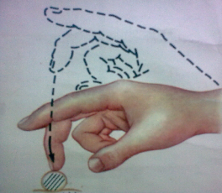
Опрос больных c желудочно-кишечными заболеваниями. Общий осмотр. Пальпация живота поверхностная и глубокая.

Slide 2
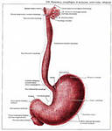
Жалобы у пациентов с заболеваниями пищевода
Дисфагия
Рвота
Регургитация (обратный забро)
Сиалорея (избыточное слюноотделение)
Гнилостный запах
Изжога
Кровотечение

Slide 3
Дисфагия (dysphagia) – затрудненное прохождение пищи по пищеводу.
Причины:
Жалобы при заболеваниях пищевода
Органическое паражение-сужение пищевода
Образование пищевода
Рубцовый стеноз
Инородное тело пищевода
Сдавление пищевод аневризмой аорты или опухоль средостения
Функциональные нарушения пищевода
Невроз
Нарушение иннервации пищевода

Slide 4
Отличительные признаки органического и функционального сужение пищевода
Жалобы при заболеваниях пищевода
Органическое сужение | Функциональное сужение
Периодичность дисфагии | - Постоянный - Временное восстановление прохождения пищи при распаде опухоли. | - Приступообразный - При волнении или поспешном приёме пищи
Прохождение еды | - В начале проявления при твердой пище, после при жидкой | - Твёрдая пища проходит легче, чем жидкая

Slide 5
Отличительные признаки при рвоте из желудка и пищевода.
Жалобы при заболеваниях пищевода
Пищевод
Происходит без тошноты
Ощущение задержки пищи за грудиной
Включая не переваренную пищу
Не содержит салянной кислоты и не содержит пепсин
Желудок
Проявляется тоншотой, иногда гиперсаливацией
Содержит остатки переваренной пищи.
Кислый запах рвотной массы.
Кислотная реакция.

Slide 6
Боль (скорбь) при заболеваниях пищевода проявляется вдоль всего пищевода с иррадиацией в межлопаточную область.
Жалобы при заболеваниях пищевода
Причины:
Эзофагит (воспаление слизистой оболочки пищевода)
Ожог пищевода
Ахалазия пищевода
Грыжа пищеводного отверстия (диафрагмы)

Slide 7
Другие жалобы пациентов с заболеваниями пишевода
Жалобы при заболеваниях пищевода
Регургитация (обратный заброс) – возвращение частей проглоченной пищи обратно в ротовую полость (невроз, кардиоспазм)
Гиперсаливация - эзофагит, рубцовое сужение и раковый стеноз пищевода.
Гнилостный запах – признак злокачественной опухоли с неприятным запахом, так же при застои и разложении пищи при кардиоспазме.
Изжога – болезненное жгучее ощущение за грудиной из-за регургитации желудочного содержимого в нижнюю часть пищевода.

Slide 8
Кровотечение из пищевода
Причины:
Жалобы при заболеваниях пищевода
Язва пищевода
Травматизация инородным телом
Распад опухоли
Кровотечение из вариконых вен
Синдром Маллори-Вейсса

Slide 9
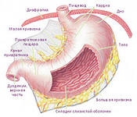
Жалобы при желудочных заболеваниях
1. Диспептческие проявления:
  Сниженный аппетит
  Извращенный аппетит
  Извращенный вкус
  Отрыжка
  Изжога
  Тошнота
  Рвота
2. Боль
3. Ковотечение из желудка

Slide 10
Снижение аппетита
Жалобы при заболеваниях пищевода
Гипорексия
Вплоть до потери аппетита (Анорексия)
Острый гастрит
Образование желудка
Citofobia – abstention from food for fear of pain in gastric ulcer
Increase of appetite
Duodenal ulcer
Perverted appetite
Achlorhydria (gastric anacidicity)
Pregnancy
Aversion to meat
Gastric tumor

Slide 11
Эруктация (отрыжка) – звонкий выход воздуха из желудка или пищевода
Жалобы при заболеваниях пищевода
Срыгивание пище (Регугргитация)
Срыгивание воздуха (Эруктация) - аэрофагия
Запах горького масла – ненормальное брожение, которое снижает активность желудка
Запах тухлости – при пилорическом стенозе
Запах кислого – при гиперсекреции желудочного сока
Горький запах – при обратном забросе желчи из двенадцатиперстной кишки (дуодено-гастральный рефлюкс), при повышенной кислотности желудка
Отрыгивание с гнилостным запахом – при гипо и ахлоргидрии, застойных явлениях при раке желудка.

Slide 12
Изжога (Pyrosis) – ощущение жжения в эпигастральной области
Причины:
Повышенная кислотность желудочного сока
Гастроэзофагеальный рефлюкс
Нарушение двигательной функции пищевода, желудка, и двенадцатиперстной кишки
Язвенная болезнь
Холецистит
Пищеводная грыжа

Slide 13
Тошнота (Nausea) – рефлекторный акт связанный с раздражением блуждающим нервом (10 пара), проявляется давещим чуством в эпигастральной области
Часто сопровождается побледнением кожных покровов, слабостью, головокружением, потливость, слюноотделением, гипотонией, зябкостью конечностей, обморочным состоянием
Причины:
Токсикоз у беременной женщины
Почечные и печеночные заболевания
Рак желудка, острый гастрит (после еды)
Нарушение кровообращения

Slide 14
Рвота (emesis)
Механизм возникновения:
Причины:
Нервная (центральные) – Заболевание ЦНС – Травмы ЦНС
Висцеральные (периферические) – Острый гастрит
- Язвенная болезнь желудка
- Холецистит
Гематогенная токсичность – Хроническая почечная недостаточность
- Отравление

Slide 15
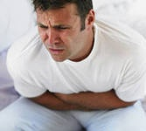
Боль (dolor) – желудок и двенадцатиперстная кишка
Локализация боли.
Характер боли.
Взаимосвязь с приемом пищи
Иррадиация боли
Изменение интенсивности боли после приёма пищи, лекарств и т.д.
Связь боли с физической нагрузкой.

Slide 16
Боль (dolor)
Спастические боли – возникают в основного как результат спазма гладкой мускулатуры | Острая, приступообразная, интенсивная, часто с типичной иррадиацией, купируется спазмолитиками, может сопровождаться рвотой, лихорадкой. | Желудочная колика (язвенная болезнь), желчная колика, кишечная колика (разрдажение кишечника? Почечная колика
Диффузные боли – при растяжении стенок полых органов и напряжении связачного аппарата | Тупые, ноющие, малоинтенсивные, разлитые, без чёткой локализации и иррадиации, часто не проходят после приёма спазмолитиков. | Flatulence, hyposecretory syndrome

Slide 17
Желудочно-кишечное кровотечение
Причиные:
язвенная болезнь, рак желудка,
полип желудка, эрозивный гастрит
Дебют:
Рвота с кровью (haematemesis)
Дегтеобразный стул (melaena)
Окраска рвоты:
Цвета «кофейной гущи» - с продолжающим кровотечением
Алый цвет – при повреждении крупных сосудов

Slide 18
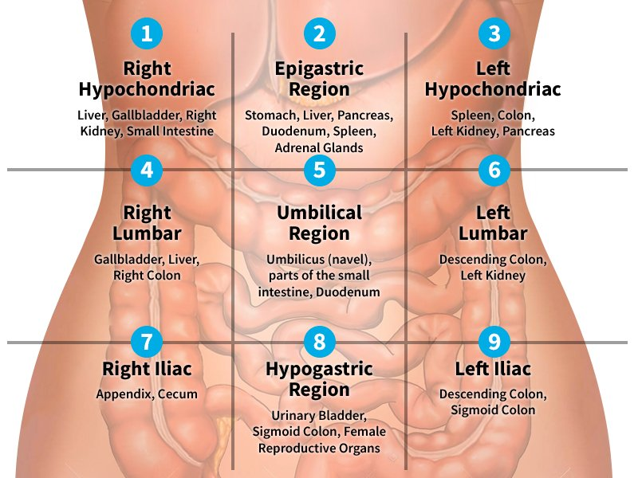

Slide 19
Анатомические и физиологические особенности кишечника у детей
Тонкий кишечник у детей относительно длиннее, чем у взрослых
Кишечные железы у детей крупнее, лимфоидная ткань разбросана по кишечнику. По мере роста ребенка образуются Пейровы бляшки.
Толстый кишечник: у детей до 4 лет, восходящая ободочная кишка длинее нисходящая. Сгмовидная кишка относительно длинее.
Аппендикс часто не тиипичный.
Прямой кишечник у детей первые месяцы жизни относительно длинее

Slide 20
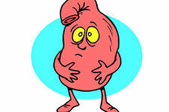
Жалобы при кишечных растройствах
Боль
Метеоризм
Диарея
Запор

Slide 21
Боль в кишечника
Отсутствие строгой связи с приёмом пищи (за исключением воспалительных процессов поперечно-ободочной кишки).
Тесная взаимосвязь с актом дефекацией.
Облегчение боли после дефекации или газовых выделений.

Slide 22
Боль в кишечника
Аппендикулярная колика
Боль начинается возде пупка и в эпигастральной области, через несколько часов локализируется в правой подвздошной области.
Ректальная колика
(тенезмы)
Частые болезненные позы без дефекации, иногда со слизью. Наблюдается при дизентерии, проктте, язвах и раке прямой кишки.

Slide 23
Метеоризм – ощущение вздутия, Болезненное переполнение желудка
Избыточное количество пищевых волокн
Непроходимость и нарушение перистальтики кишечника
Чрезмерный рост газообразующих бактерий в кишечнике
Абсорбция газов нижней стенки кишечника
Аэрофагия
Истерияysteria

Slide 24
Диарея – жидкий, несформировавшийся стул в сочетании с учащенным испражнением
Механизм развития:
Ускоренная перистальтика кишечника, нарушения всасывания переваренной пщии (мальабсорбция), воспалительные процессы кишечника
Причины:
кишечные инфекции, интоксикация, эндокринные расстройства, аллергия

Slide 25
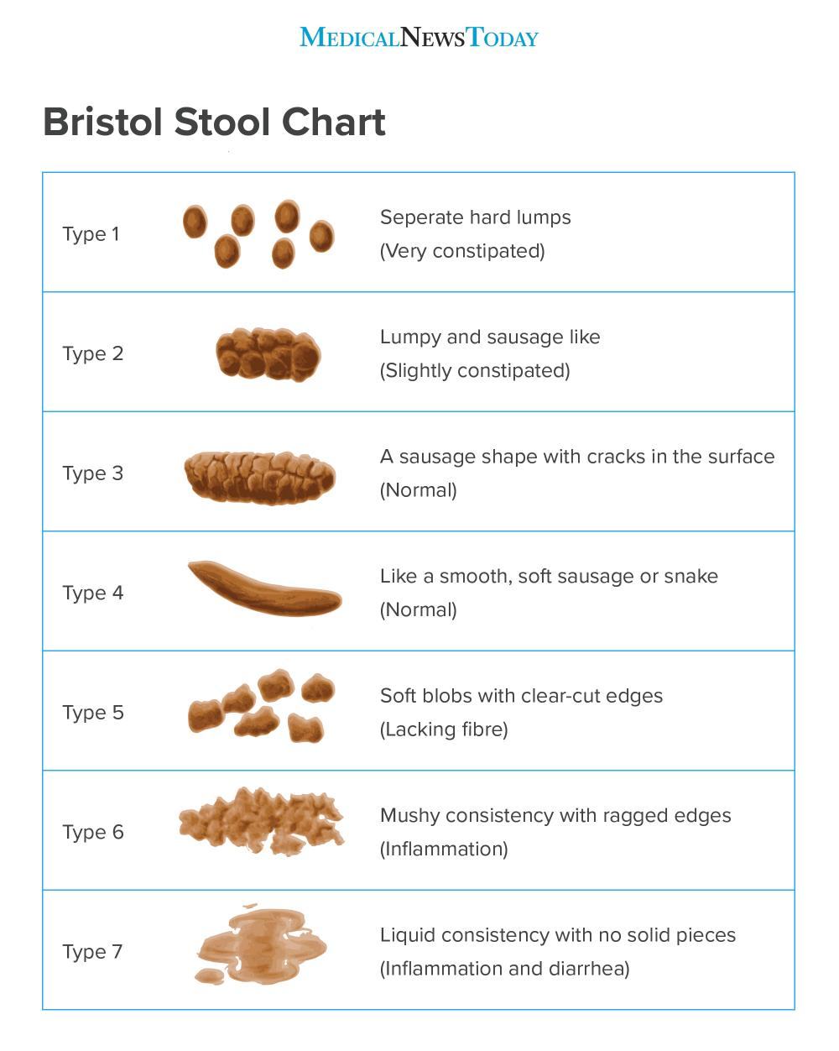

Slide 26
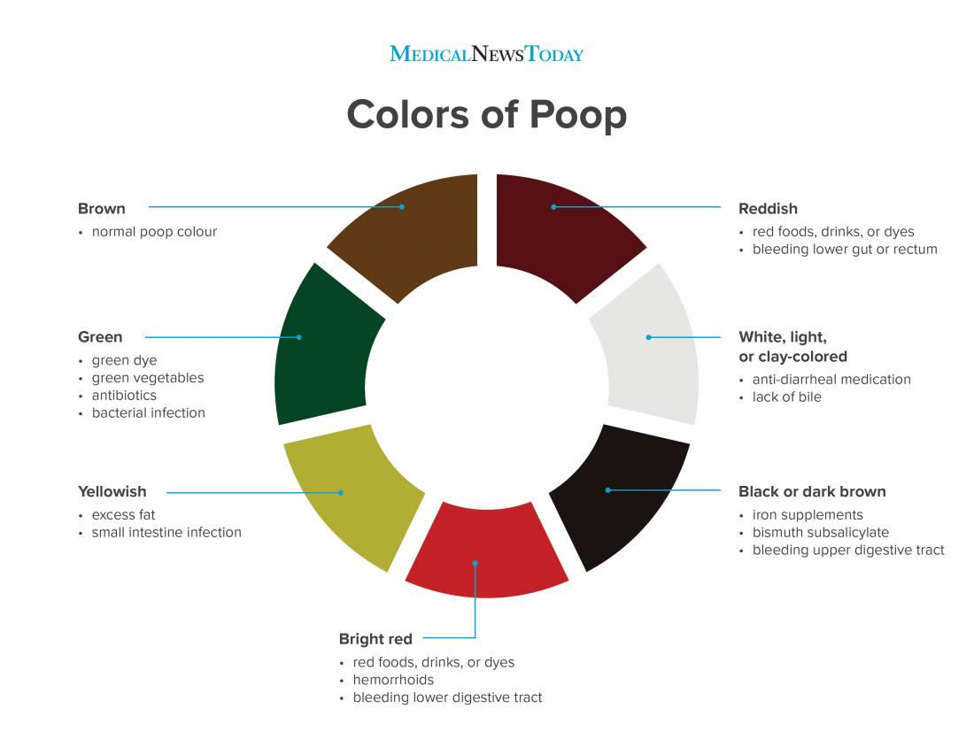

Slide 27
Запор – длительная задержка каловых масс в кишечнике
Органические причины :
Сужение просвета кишечника:
Образование
травматизация,
адгезия
Пороки развития
Функциональные причины:
Пищевая
Нейрогенная
Воспаление толстой кишки
Токсическая
Эндокринная
Гиподинамическая
Слабость в животе

Slide 28
Сбор анамнеза при желудочно-кишечных заболеваниях
История болезни:
Продолжительность болезни
Причина и условия возникновения
Характер и динамика заболевания
История жизни:
Условия труда и проживание
Условия питания, ритм питания
Перенесенные желудочно-кишечные заболевания, хирургические вмешательства
Длительный приём лекарственных средств (аспирин, кортикостероиды, НПВП)
Наследственная предрасположенность
Плохие привычки (курение, алкоголь и т.д.)
Аллергоанамнез

Slide 29
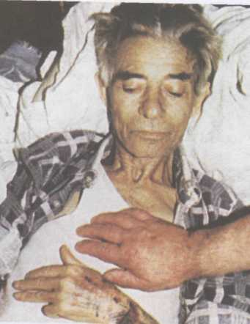
Общий осмотр
Потеря в весе до кахексии
- Карцинома пищевода
- Рак желудка
Кишечная мальобсорбция
Бледность кожи
Желудочно-кишечное кровотечение
Нарушения всасывания железа

Slide 30
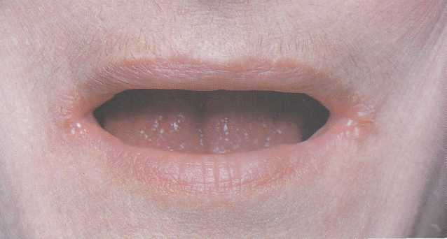
Общий осмотр
Сухая кожа, ангулярный стоматит
-
Нарушение всасывания витаминов в пищеварительном тракте

Slide 31
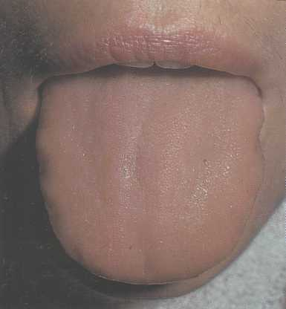
Осмотр полости рта и живота
Чистый, влажный язык – не осложненная язвенная болезнь
Серый налёт, не приятный запах – острый гастрит

Slide 32
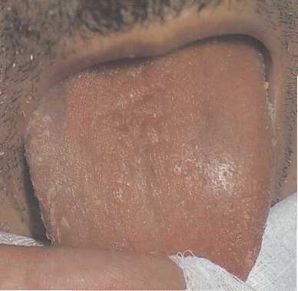
Осмотр полости рта и живота
Сухой чзык
Острый живот
Панкреатит

Slide 33
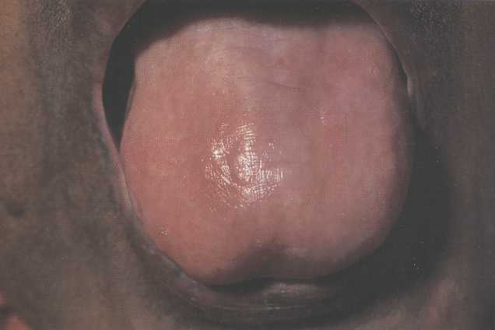
Осмотр полости рта и языка
Гладкие сосочки языка
Ран желудка
Атрофический гастрит со сниженной функциональной секрецией Atrophic gastritis with decreased secretory function
Дефицит витамина Д

Slide 34
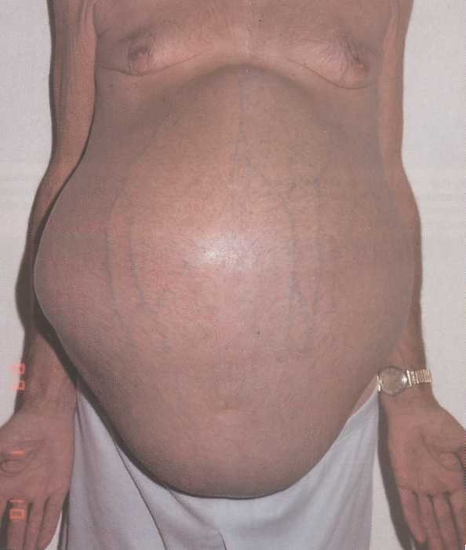
Физикальный осмотр брюшной полости
Ограниченность брюшной полости
- Боль
Видимая перистальтика
- Стеноз привратника
Вздутие живота
- метеоризм
- асцит

Slide 35
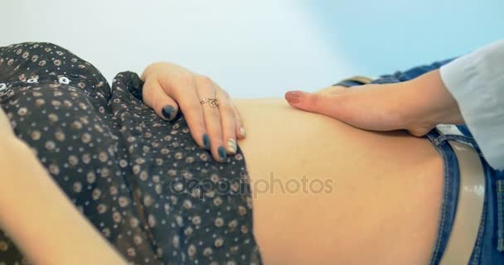
Пальпация
Поверхностная обзорная – лёгкая пальпация
Позволяет идентифицировать:
Местное или общее напряжение брюшной стенки
Местную или общую болезненность (сим-м Щёткина-Блюмберга)
Расхождение прямых мыщц живота
Увеличение органов брюшной полости и наличие опухолей.

Slide 36
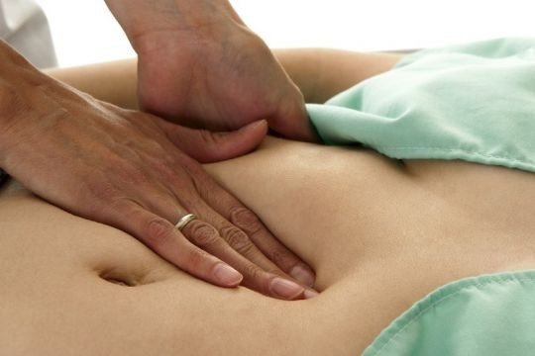
Пальпация
Глубокая скользящая пальпация по методу Deep methodical sliding palpation according to the методу Образцову-Страженско
Позволяет понять :
локализацию
размер
консистенцию
болезненность
подвижность в брюшной полости

Slide 37
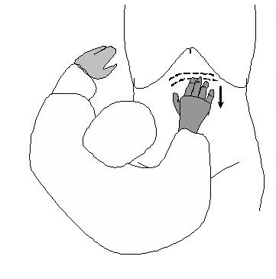
Пальпация
Глубокая скользящая пальпация по методу Deep methodical sliding palpation according to the методу Образцову-Страженско
Объекты пальпации
Желудок
Отделы толстого и тонкого кишечника
Печень и желчный пузырь
Селезенка

Slide 38
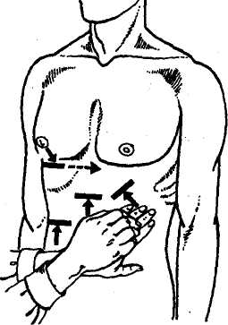
Перкуссия
Печень
Селезенка
Возмоность перкуссии
1. Определите границы и размеры печени и селезенки
2. Определение свободной жидкость в брюшной полости (Асцит)

Slide 39
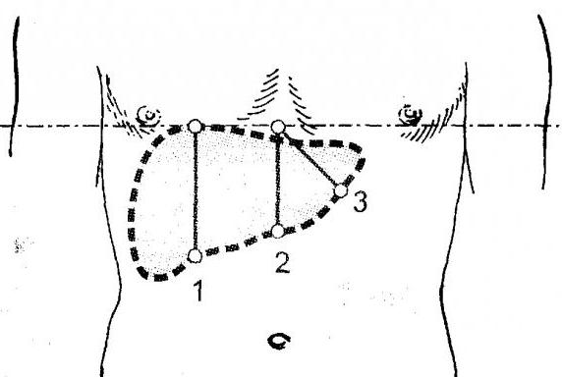
Перкуссия печени по Курлову
9 см
8 см
7 см

Slide 40
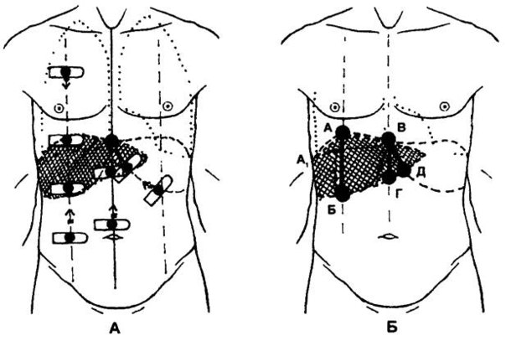

Slide 41


Slide 42


Slide 43
Аускультация брюшной полости – кишечная перистальтика выслушивается
Повышенние перистальтики
Физиологически – после еды, (растительное волокно)
Воспаление тонкого кишечника
Непроходимость кишечника ранняя стадия.
Ослабление перистальтики
Кишечная атония
Периноит,
Непроходимость кишечника
(«гробовая тишина")

Slide 44
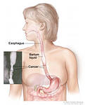
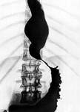
Рентген-картина пищевода

Slide 45
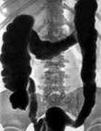
Нормальная рентген-картина толстого кищечника

Slide 46
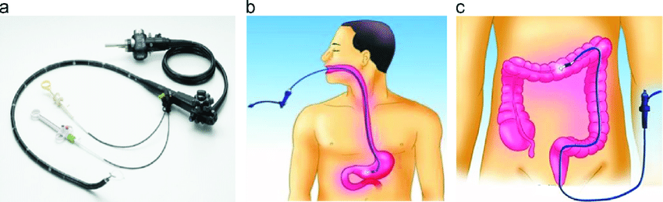
Эндоскопические исследования

Slide 47
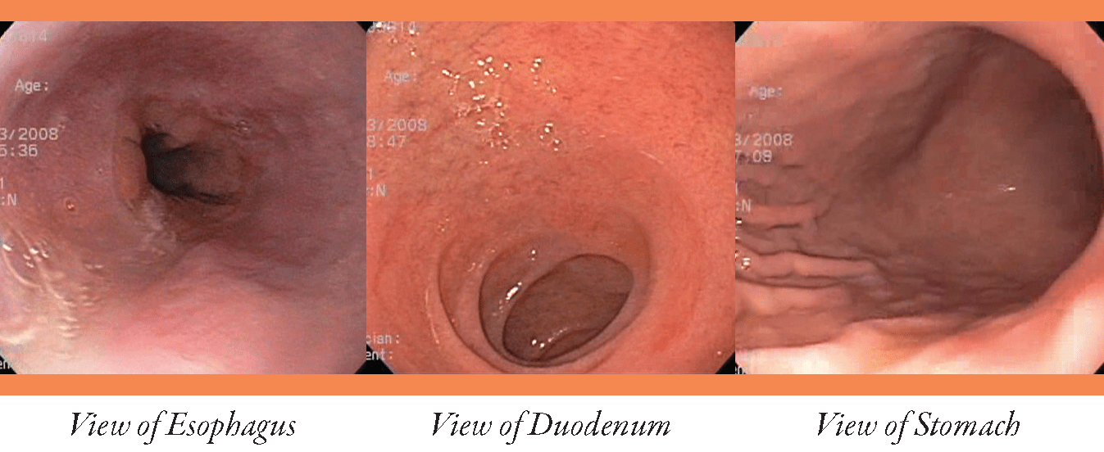

Slide 48
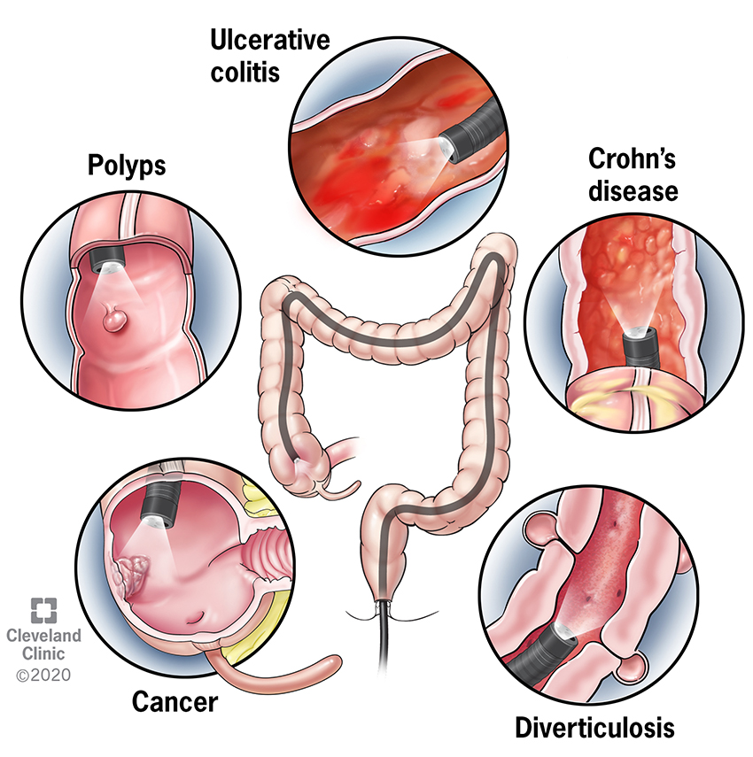
Колоноскопия

